Slide 1

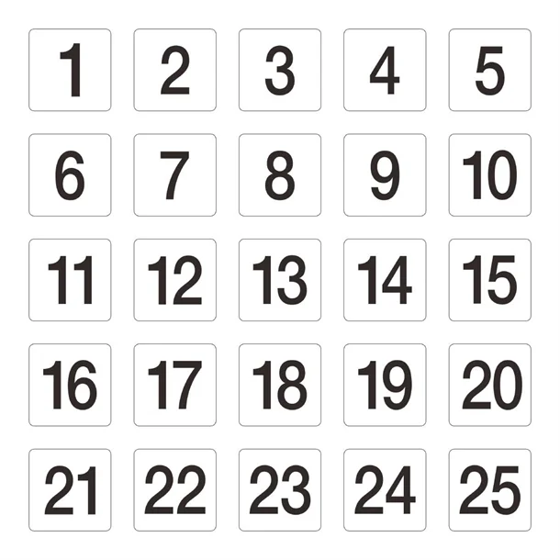

SỐ
HÌNH

Slide 2

QUY ƯỚC
SỐ | ĐỌC | CHỮ CÁI
0 | Không | K,KH
1 | Một | M
2 | Hai | H
3 | Ba | B
4 | Bốn | G
5 | Năm | N
6 | Sáu | S
7 | Bảy | L
8 | Tám | T
9 | Chín | C,CH

Slide 3

00 = KK = K………. K ………..

Slide 4

01 = KM = K………. M ………..

Slide 5

02 = KH = K………. H ………..

Slide 6
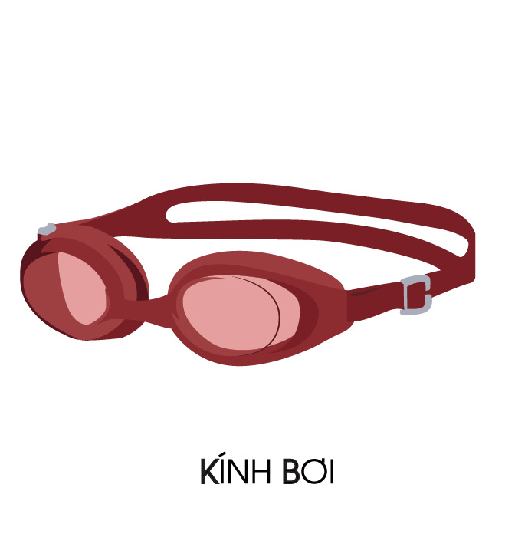
03 = KB = K………. B ………..

Slide 7

04 = KG = K………. G ………..

Slide 8

05 = KN = K………. N ………..

Slide 9

06 = KS = K………. S ………..

Slide 10
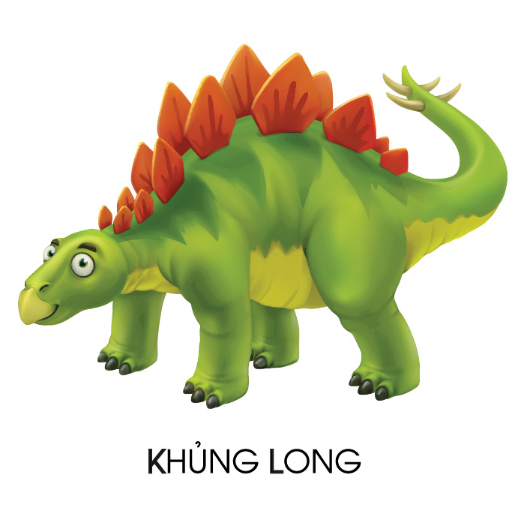
07 = KL = K………. L ………..

Slide 11
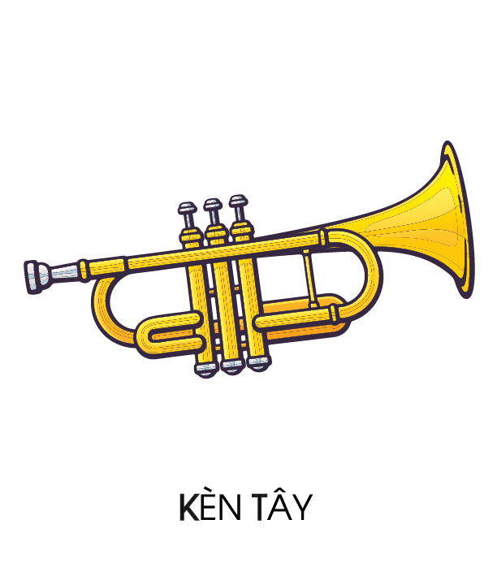
08 = KT = K………. T ………..

Slide 12
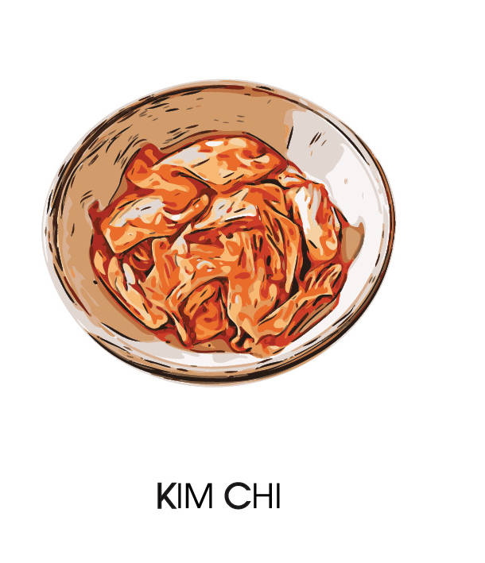
09 = KC = K………. C ………..

Slide 13
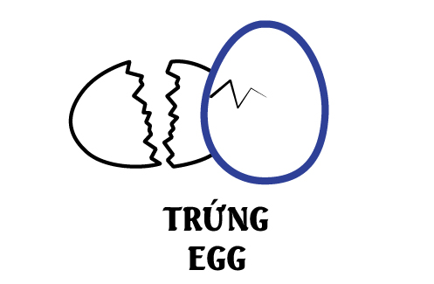

Slide 14


Slide 15


Slide 16


Slide 17


Slide 18


Slide 19


Slide 20


Slide 21


Slide 22


Slide 23
0

Slide 24
1

Slide 25
2

Slide 26
3

Slide 27
4

Slide 28
5

Slide 29
6

Slide 30
7

Slide 31
8

Slide 32
9

Slide 33


AI VIẾT NHANH NHẤT
Notes:
Các bạn chuẩn bị giấy, bút.
Ghi xuống hình ảnh tương ứng với những số bạn nhìn thấy trên màn hình. Ví dụ: 5 = Táo
8 = Người Tuyết Viết xong thì gõ vào ô Chat: XONG

Slide 34
2 =
8 =
1 =
9 =
3 =
7 =
0 =
6 =
4 =
Notes:
Thi: AI VIẾT NHANH NHẤT

Slide 35
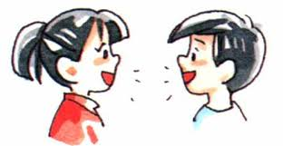
AI ĐỌC NHANH NHẤT
Notes:
B1: Cho 03 Số Ngẫu nhiên xem 3 Học viên Cmt đúng nhanh nhất thì cho lên thi đọc B2: Lần lượt từng học viên đọc, Giáo viên bấm giờ, Học viên nào có thời gian ngắn nhất thì thắng cuộc
(*) Phần thưởng phải hấp dẫn

Slide 36
